Slide 1
Pyecharts绘图

Slide 2
掌握pyecharts绘图

Slide 3
Echarts 和 Pyecharts简介
Pyecharts绘图案例

Slide 4
1 Echarts 和 Pyecharts简介
1.1 Echarts简介
ECharts 是一个使用 JavaScript 实现的开源可视化库，涵盖各行业图表，满足各种需求。
ECharts 遵循 Apache-2.0 开源协议，免费商用。
ECharts 兼容当前绝大部分浏览器（IE8/9/10/11，Chrome，Firefox，Safari等）及兼容多种设备，可随时随地任性展示。

Slide 5
1 Echarts 和 Pyecharts简介
1.2 pyecharts简介
pyechart是一个用数据生成Echarts图表的Python开源类库
使用echart的绘图效果比matplotlib等更加炫酷
案例中使用的pyecharts版本是 1.6.0 ，pyecharts 0.X版本和 1.X版本 API变化较大，不能向下兼容，网上查资料的时候需要注意
安装pyecharts库
pip install pyecharts==1.6.0

Slide 6
Echarts 和 Pyecharts简介
Pyecharts绘图案例

Slide 7
2 Pyecharts绘图案例
2.1 案例数据说明
案例使用从招聘网站（拉钩、智联、前程无忧、猎聘）上爬取的一周之内数据分析在招岗位数据
分析目标：哪些公司在招聘数据分析，哪些城市数据分析的需求大，不同城市数据分析的薪资情况，数据分析对工作年限的要求，数据分析对学历的要求

Slide 8
2 Pyecharts绘图案例
2.1 案例数据说明
加载数据
import pandas as pd
job = pd.read_csv('data/data_analysis_job.csv')
# 最近一周 python相关工作数量
job.shape
job.head()
# 查看数据字段
job.columns
company_name:公司名字，url，工作的网址，job_name : 工作名字，city：工作所在城市，salary：工资 experience：经验，company_area：公司所在行业，company_size：公司规模，description：工作描述

Slide 9
2 Pyecharts绘图案例
2.2 哪些城市在数据分析机会多
按城市分组
city_job_list = job.groupby('city')['url'].count().sort_values(ascending = False)
city_job_top20 = city_job_list.head(20)
city_job_top20

Slide 10
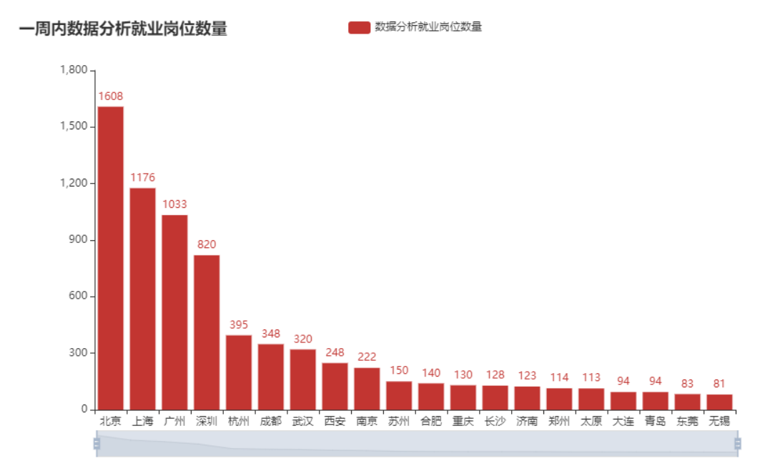
2 Pyecharts绘图案例
2.2 哪些城市在数据分析机会多
pyechart 绘制柱状图
from pyecharts import options as opts
from pyecharts.charts import Bar
c = ( Bar() #创建柱状图
.add_xaxis(city_job_top20.index.tolist()) #添加x轴数据
.add_yaxis('数据分析就业岗位数量', city_job_top20.values.tolist())#添加y轴数据
.set_global_opts( #设置全局参数
title_opts=opts.TitleOpts(title='一周内数据分析就业岗位数量'), #设置标题
datazoom_opts=opts.DataZoomOpts(),#添加缩放条
)
)
c.render_notebook() # 在juypter notebook中显示

Slide 11
2 Pyecharts绘图案例
2.3 哪些公司在招聘Python程序员
根据公司名字对数据进行分组
company_list = job.groupby('company_name')['url'].count().sort_values(ascending = False)
company_list = company_list.head(100)
company_list

Slide 12

2 Pyecharts绘图案例
2.3 哪些公司在招聘Python程序员
pyecharts绘制词云图
from pyecharts.charts import WordCloud
c = ( WordCloud()#创建词云图对象
.add(series_name='哪些公司在招聘数据分析程序员', #添加标题
data_pair=list(zip(company_list.index.tolist(),company_list.values.tolist())),
word_size_range=[6, 40])#指定文字大小，注意如果字体太大可能显示不全
.set_global_opts(#设置全局参数 标题，字号
title_opts=opts.TitleOpts(title='哪些公司在招聘数据分析程序员',
title_textstyle_opts=opts.TextStyleOpts(font_size=23))
)
)
c.render_notebook()

Slide 13
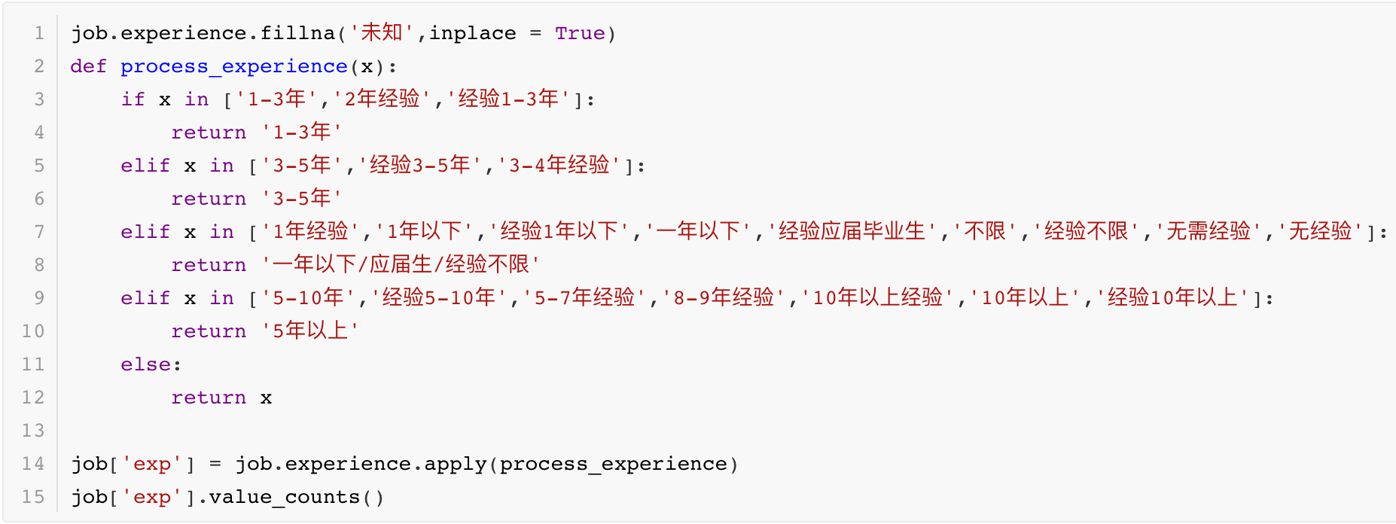
2 Pyecharts绘图案例
2.4 工作经验需求分析
工作经验数据清洗
job['experience'].value_counts()
从上面结果中看出，工作经验的描述不尽相同，需要处理成统一格式

Slide 14
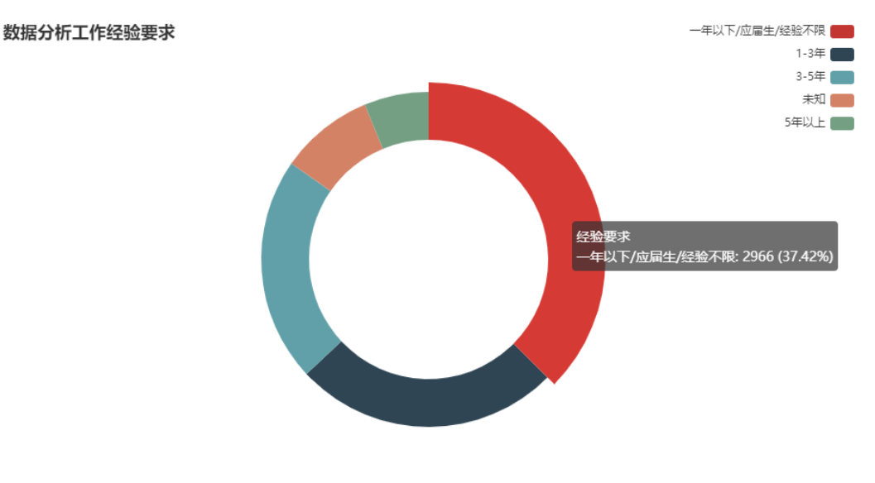
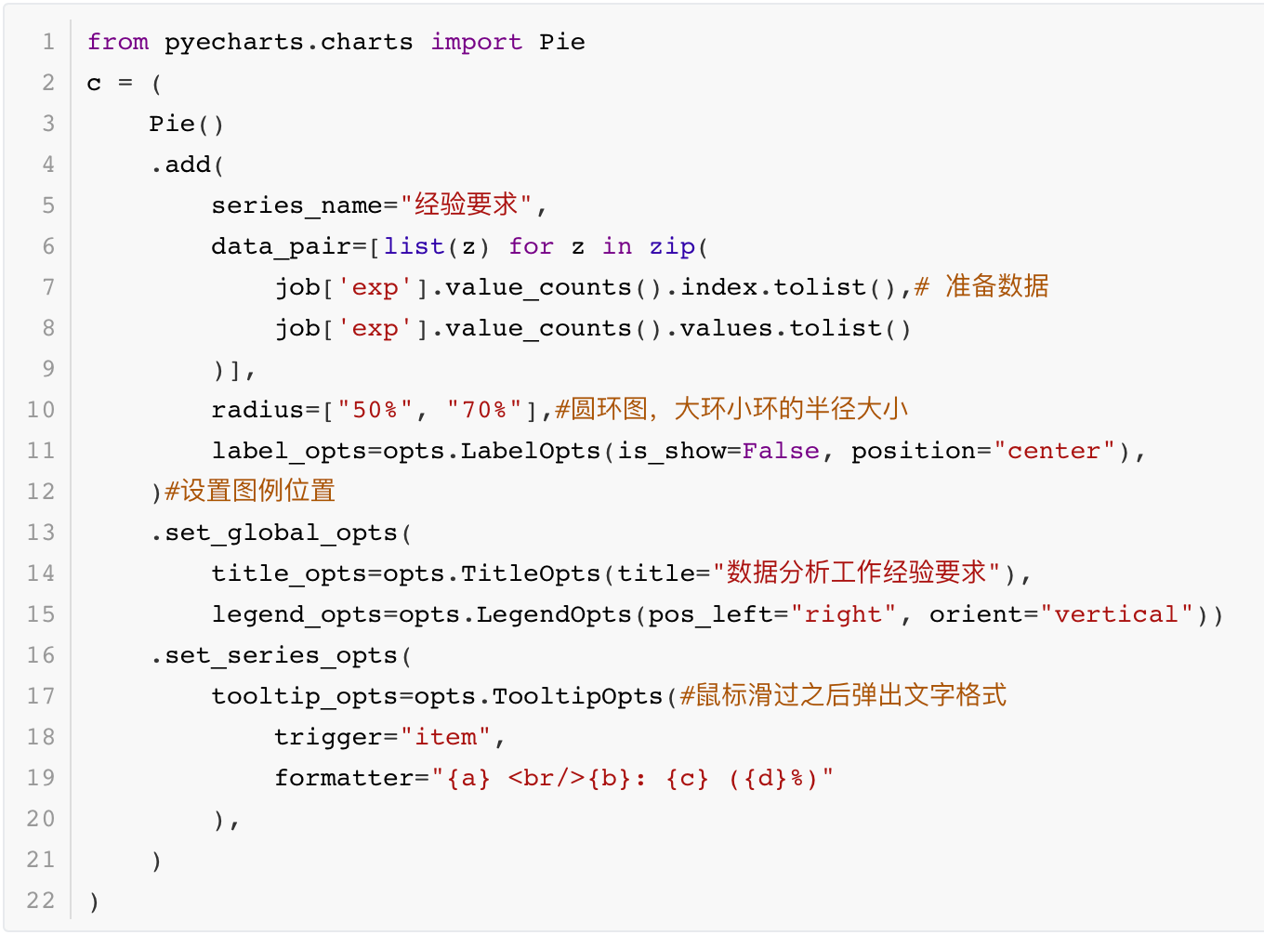
2 Pyecharts绘图案例
2.4 工作经验需求分析
圆环图展示结果

Slide 15
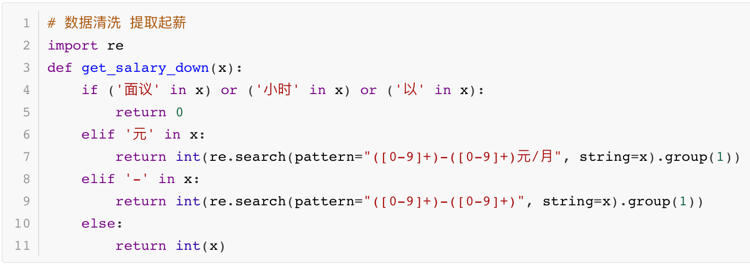
2 Pyecharts绘图案例
2.5 岗位数量与平均起薪分布
数据清洗，提取起薪
原始数据中 大多数薪资都以'6000-18000' 形式显示，需要对数据进行处理，提取出起薪，可以使用正则表达式，配合apply自定义函数，将工作起薪提取出来

Slide 16
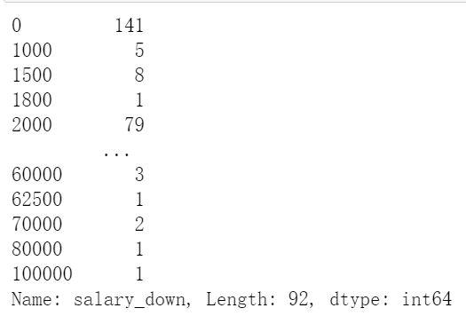
2 Pyecharts绘图案例
2.5 岗位数量与平均起薪分布
提取起薪数据之前，首先处理缺失值，将缺失数据去掉并提取起薪
job.dropna(subset = ['salary'],inplace = True)
job['salary_down'] = job.salary.apply(get_salary_down)
job['salary_down'].value_counts().sort_index()

Slide 17
2 Pyecharts绘图案例
2.5 岗位数量与平均起薪分布
数据异常值处理
从处理的起薪中发现，有一些异常数据
特别低的：小于3000
特别高的：大于80000
异常值处理：直接删除
job_salary = job[job['salary_down']>3000]
job_salary = job_salary[job_salary['salary_down']<80000]

Slide 18
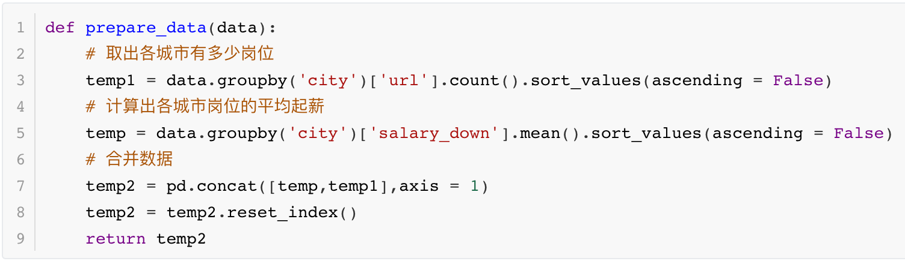
2 Pyecharts绘图案例
2.5 岗位数量与平均起薪分布
绘制气泡图数据准备
将所有城市的平均薪资和就业岗位数合并到一起
重置索引,city行索引变为一列

Slide 19
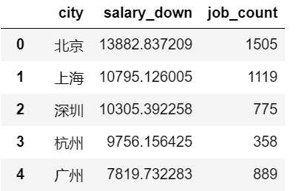
2 Pyecharts绘图案例
2.5 岗位数量与平均起薪分布
处理数据
salary_data = prepare_data(job_salary)
salary_data.columns = ['city','salary_down','job_count']
salary_data.head()

Slide 20
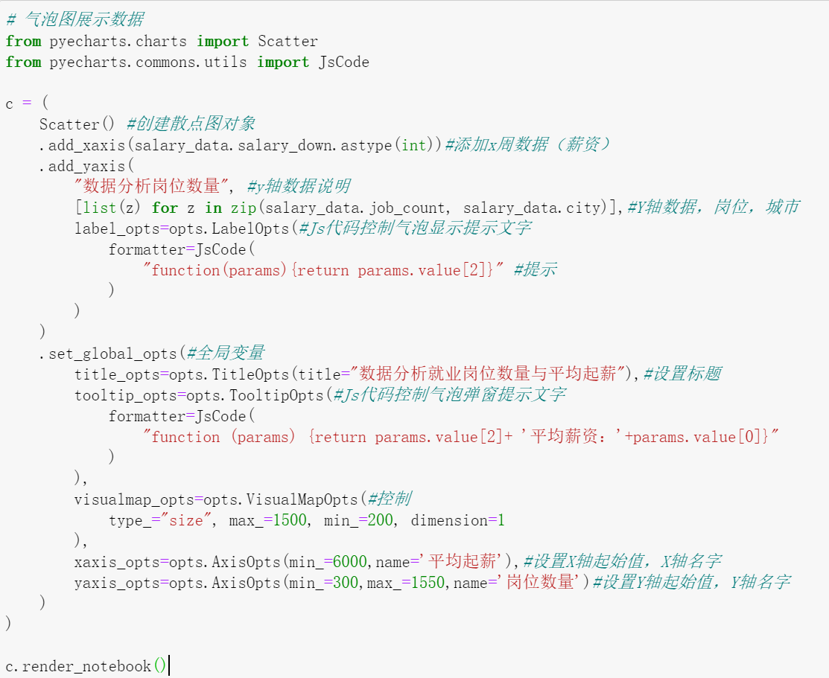
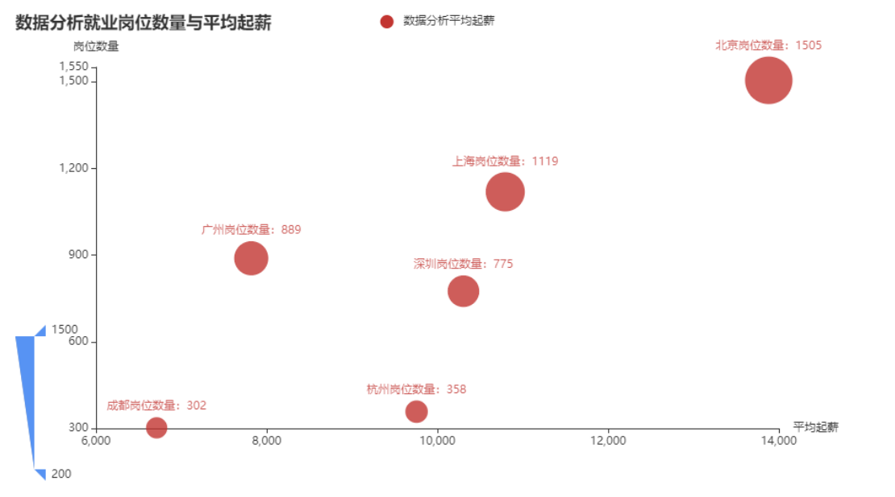
2 Pyecharts绘图案例
2.5 岗位数量与平均起薪分布
气泡图展示数据

Slide 21
echarts是基于js的开源可视化库，pyecharts是echarts的python封装，利用pyecharts可以绘制具备交互性的炫酷图形
pyecharts 1.*版本的绘图api还是具有一定规律的
Pie(), Bar() .... 创建绘图对象
.add() /add_xaxis,add_yaxis添加数据
.set_global_opts() 设置全局参数
render_notebook()在notebook中绘制、render()生成文件

